Slide 1
Clase IX
Curso: Métodos Numéricos
Profesor: Félix Suárez Bonilla

Slide 2

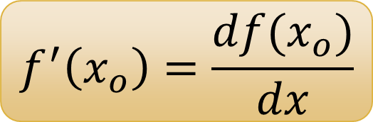
Derivación Numérica
Esta es una técnica de análisis numérico para calcular una aproximación a la derivada de una función. Es decir, se nos permite hacer este cálculo:
$$f^{′}\left(x_{o}\right)=\frac{df(x_{o})}{dx}$$

Slide 3
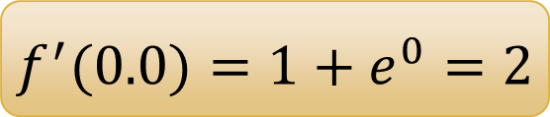
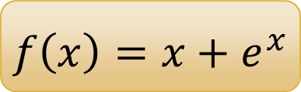
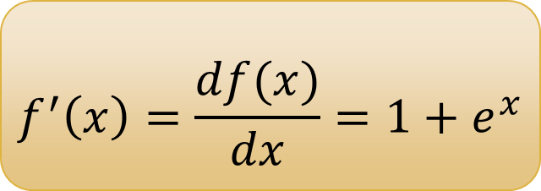
Derivación Tradicional
$$f\left(x\right)=x+e^{x}$$
La derivación tradicional fue lo que aprendimos en los cursos de cálculo.
$$f^{′}\left(x\right)=\frac{df(x)}{dx}=1+e^{x}$$
$$f^{′}(0.0)=1+e^{0}=2$$

Slide 4
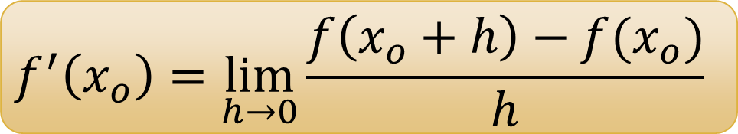
Derivación Numérica
Los métodos numéricos que explicarán a continuación parten de la definición de derivada:
$$f^{′}\left(x_{o}\right)=\lim_{h→0}{\frac{f\left(x_{o}+h\right)−f(x_{o})}{h}}⁡$$

Slide 5
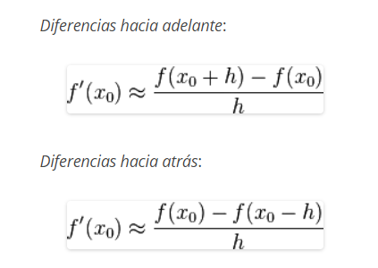
Derivación Numérica

Slide 6
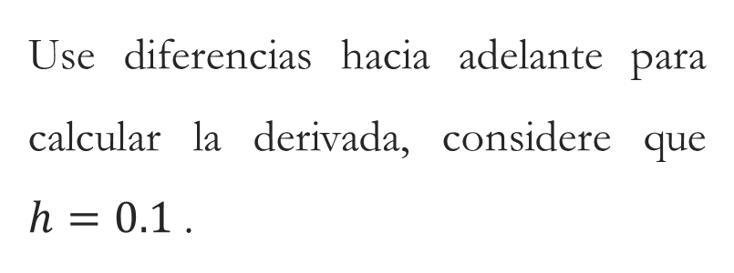
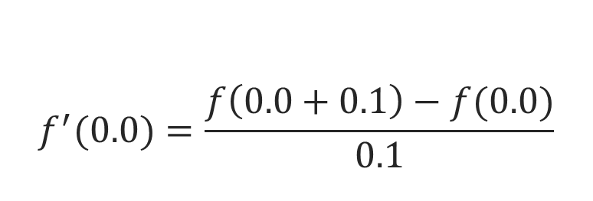
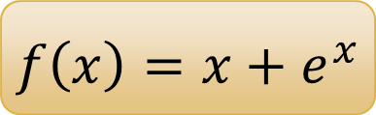
Diferencias hacia adelante
Use diferencias hacia adelante para calcular la derivada, considere que $h=0.1$ .
$$f^{′}(0.0)=\frac{f\left(0.0+0.1\right)−f(0.0)}{0.1}$$
$$f\left(x\right)=x+e^{x}$$

Slide 7
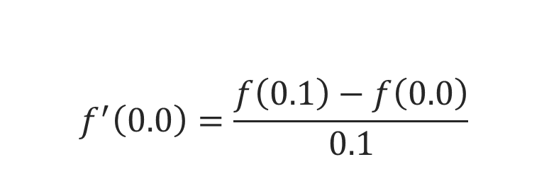
Diferencias hacia adelante
Use diferencias hacia adelante para calcular la derivada, considere que $h=0.1$ .
$$f^{′}\left(0.0\right)=\frac{f\left(0.1\right)−f\left(0.0\right)}{0.1}$$
$$f\left(x\right)=x+e^{x}$$

Slide 8
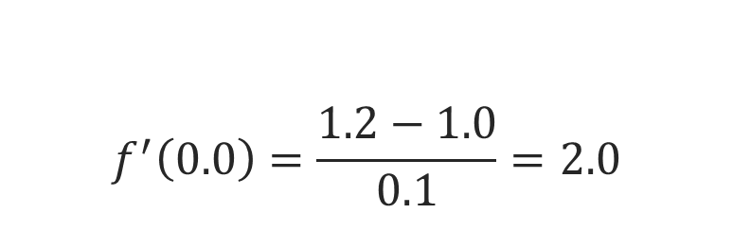
Diferencias hacia adelante
Use diferencias hacia adelante para calcular la derivada, considere que $h=0.1$ .
$$f^{′}\left(0.0\right)=\frac{1.2−1.0}{0.1}=2.0$$
$$f\left(x\right)=x+e^{x}$$

Slide 9
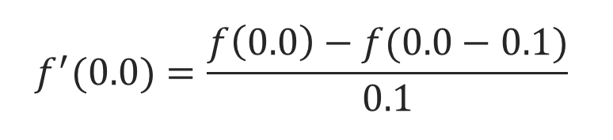
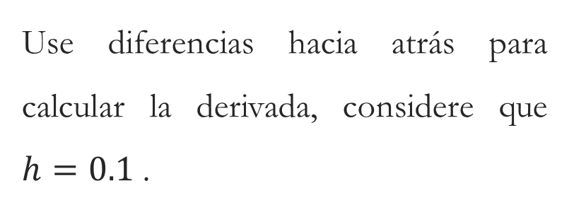
Diferencias hacia atrás
Use diferencias hacia atrás para calcular la derivada, considere que $h=0.1$ .
$$f^{′}(0.0)=\frac{f\left(0.0\right)−f(0.0−0.1)}{0.1}$$
$$f\left(x\right)=x+e^{x}$$

Slide 10
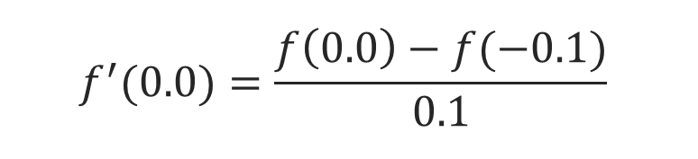
Diferencias hacia atrás
Use diferencias hacia atrás para calcular la derivada, considere que $h=0.1$ .
$$f^{′}(0.0)=\frac{f\left(0.0\right)−f(−0.1)}{0.1}$$
$$f\left(x\right)=x+e^{x}$$

Slide 11
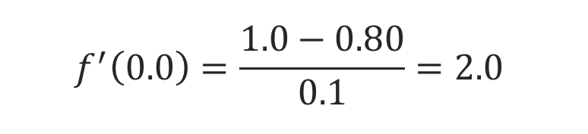
Diferencias hacia atrás
Use diferencias hacia atrás para calcular la derivada, considere que $h=0.1$ .
$$f^{′}\left(0.0\right)=\frac{1.0−0.80}{0.1}=2.0$$
$$f\left(x\right)=x+e^{x}$$

Slide 12
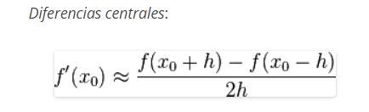
Derivación Numérica
Para minimizar los errores se estima que el promedio de las dos ecuaciones mostradas anteriormente entrega un mejor cálculo numérico del valor de la derivada.
Minimiza el error ….

Slide 13
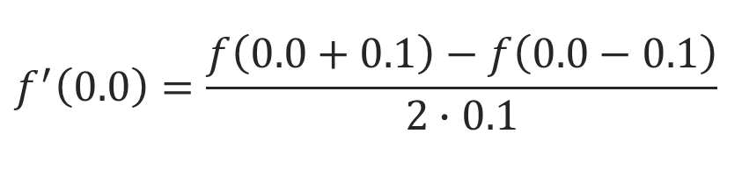
Diferencias centrales
Use diferencias hacia atrás para calcular la derivada, considere que $h=0.1$ .
$$f^{′}\left(0.0\right)=\frac{f\left(0.0+0.1\right)−f\left(0.0−0.1\right)}{2∙0.1}$$
$$f\left(x\right)=x+e^{x}$$

Slide 14
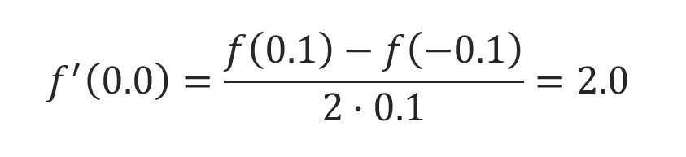
Diferencias centrales
Use diferencias hacia atrás para calcular la derivada, considere que $h=0.1$ .
$$f^{′}\left(0.0\right)=\frac{f\left(0.1\right)−f\left(−0.1\right)}{2∙0.1}=2.0$$
$$f\left(x\right)=x+e^{x}$$

Slide 15
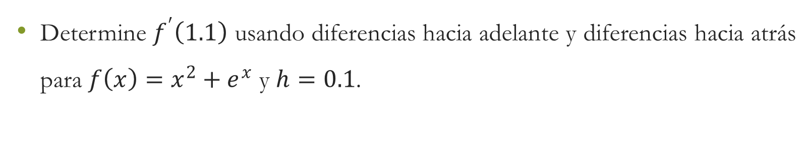
Tarea 4
Determine $f^{′}\left(1.1\right)$ usando diferencias hacia adelante y diferencias hacia atrás para $f\left(x\right)=x^{2}+e^{x}$ y $h=0.1$.

